Slide 1
Comité québécois femmes et développement
Bilan des activités 2015-2016

Slide 2
Les comités du CQFD:
coordination - publication - ateliers- CQMMF- JQSI - 8 Mars - FSM
Le Coco– Publications – Ateliers - CQMMF–JQSI – 8 mars – FSM

Slide 3
Assemblées du CQFD
Comité de coordination: Anne Delorme (CQFD-AQOCI)Sarah Bardaxoglou (Connexion justice sociale), Marie Ginette Bouchard (co-fondatrice) et trois représentantes de la Communauté de pratique : Linda Gagnon (SUCO), AndréAnne Cloutier (Carrefour International), Nathalie Pentier (FPGL).
Assemblée générale du CQFD le 3 juin, 2015, 18 participant-e-s
Assemblée générale du CQFD le 29 septembre, 2015, 27 participant-e-s
Assemblée générale du CQFD le 17 février 2016, 25 participant-e-s

Slide 4
Objectifs 2015-2016 du CQFD
Favoriser un engagement des membres en EFH pour un dialogue N-S, S-N, S-S, N-N
Publication, formation et webinaires en EFH
Assurer une représentation régionale, nationale et internationale du CQFD et de ses membres

Slide 5
Ateliers, conférences, webinaires et formations
OBJECTIF : le renforcement des capacités des membres et promouvoir la réflexion et l’analyse collective
Formation ÉFH Notions de base et Intégration dans le cycle de Gestion du programme (juin 2015)
Participation au 7ème Congrès international des recherches féministes dans la francophonie (CIRFF, 2015): atelier CDP-genre, participation d’Anne, Marie-Anne et Marie-Ginette
Présentation de la coordonatrice au CCCI, à Ottawa (mai 2015): rôle OCI dans la MMF et engagement canadien et québécois pour Beijing+ 20
Webinaire Objectifs de développement durable (AG CQFD, septembre 2015)
Atelier sur les changements climatiques dans le cadre de la COP21 (novembre 2015)

Slide 6
Entente avec Affaires Mondiales Canada pour la diffusion sur leur site web du Guide sur l’intégration de l’EFH dans la gestion de programme (novembre 2015)
Webinaire sur les masculinités avec le RCC et Suzanne Dumouchel du CECI dans le cadre des 12 jours d’action contre la violence faite aux femmes (décembre 2015)
Conférence sur la santé maternelle de la coordonatrice (AMC, OCI, février 2015)
Atelier sur l’aide humanitaire, les réfugiées et l’EFH par Céline Furie et Michel Arnaud (Oxfam Québec), Dilip Chinnakinda et François Louis Scylla (CECI) et Guy Des Aulnaies (Développement et paix), (AG du CQFD du 17 février 2016)

Slide 7
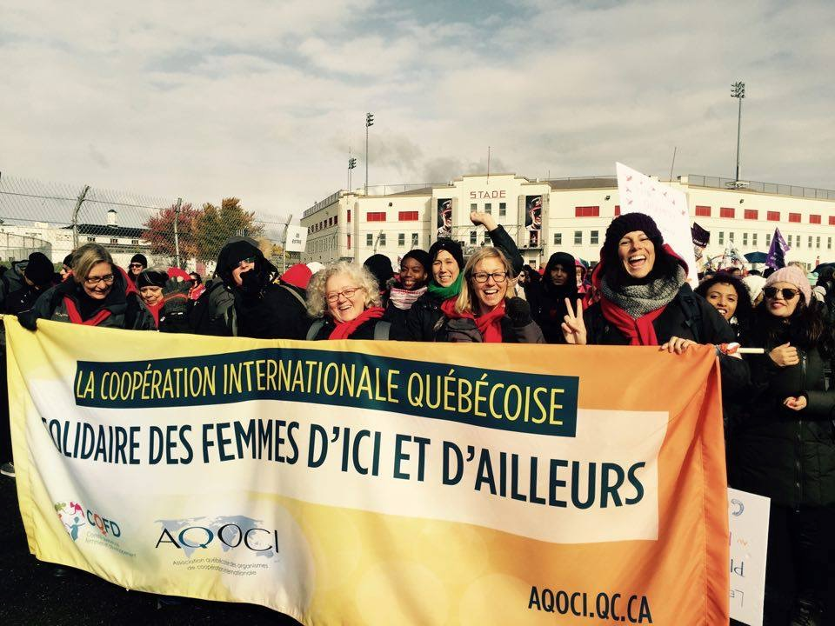
La Marche mondiale de femmes 17 0ctobre 2015

Slide 8
Marche mondiale des femmes à Trois Rivières
Comité CQMMF : Marie Anne Cantin (AQOCI-CQFD), Julie Martineau (CQFD), Éva Mascolo Fortin (CDHAL), Lis Suarez (Fem International) et comité des JQSI de l’AQOCI.
Thème: « Libérons nos corps, notre terre et nos territoires » et en solidarité avec les femmes d’ici et d’ailleurs.
L’équipe de l’AQOCI et les membres du Comité québécois femmes et développement
30 femmes des OCI ont participé à la Marche mondiale des femmes à Trois-Rivières.
Collaboration avec les JQSI sur thème de la MMF (5-14 novembre 2015)

Slide 9
Le Regroupement pour les droits des femmes et la campagne Place aux débats
Comité WRPG: Anne Delorme (AQOCI-CQFD), Geneviève Gauthier (Oxfam QC), Odette McCarthy (CECI) et Lis Suarez (Fem International).
Appui à la campagne Place aux Débats pour la reconnaissance des droits des femmes lors de la campagne électorale fédérale de 2015.
Réalisation d’entrevues par Francine Pelletier sur l’ÉFH avec les quatre chefs de partis (débat sur le web avec les chefs des partis libéral, NPD, Vert et Bloc Québécois)

Slide 10
8 mars 2016
JOURNÉE INTERNATIONALE DES FEMMES
Comité 8 mars:
Sarah Bardaxoglou (Comité justice sociale), Marie Ginette Bouchard (cofondatrice du CQFD), Anne Delorme, Marie Anne Cantin (AQOCI-CQFD) et Claire Moran.
Lancement nouvelle publication du CQFD coordonnée par
Marie Ginette Bouchard
"Le Comité québécois femmes et développement : 30 ans d’histoire en témoignages »
Panel: Où en sommes nous avec l’EFH dans le milieu de la coopération internationale : les expériences du CQFD et de la CDP au cours des dernières années?
Animation par Marie Ginette Bouchard
Présentation de Michèle Asselin, Directrice générale de l’AQOCI et Anne Delorme, chargée de programme EFH AQOCI
Conférencières:
Yolande Geadah (chercheure): Les réalisations du CQFD
Odette McCarthy (CECI-UNITERRA, CDP) : Les objectifs, la structure, le fonctionnement et l’impact de la CDP
Laurence Caron (FPGL, CDP) : Les activités, le rayonnement et les valeurs de la CDP
(environ 40 femmes étaient présentes)

Slide 11
La Communauté de pratique Genre (CdP)
Membres de la CdP : Adriana Greenblatt et Natalie Doyle (Equitas), Amélie Normandin, Odette McCarthy (CECI), AndréAnne Cloutier et Nathalie Roy (Carrefour International) Caroline Marrs (Oxfam Canada), Charles Mugiraneza (L’œuvre Léger), Debbie Bucher (Cuso); Geneviève Gauthier (Oxfam QC), Laurence Caron (SACO), Linda Gagnon (SUCO) , Marie Ginette Bouchard (Co-fondatrice CQFD), Marie-Anne Cantin (CECI et AQOCI), Nathalie King (SACO), Nathalie Pentier (FPGL)
Fondée en 2009, la Communauté de pratique « genre en pratique » (CdP) travaille ensemble dans l’objectif ultime de lutter pour l’autonomisation des femmes et le respect de leurs droits, et a regroupé une douzaine d’OCI. Le projet a été soutenu par le CRDI de 2011 à 2015. De nombreuses réflexions et publications ont découlé de ce projet. La suite relèvera de ses membres.
Guide sur L’intégration de l’ÉFH au cycle de programme, groupe d’entraide PSEA (AndréAnne Cloutier et Nathalie Roy (Carrefour International), Geneviève Gauthier (Oxfam QC), Laurence Caron (SACO), Linda Gagnon (SUCO)
Rapports financiers et narratifs membres du Coco de la CdP en avril 2015 (Nathalie Pentier, Linda Gagnon et AndréAnne Cloutier)
Publication à venir sur le fruit de ce travail: Du partage de savoirs à l’empowerment collectif :l’expérience de la communauté de pratique « genre en pratique », coordonné par les membres de la CDP Genre

Slide 12
Publications, outils et communications
Comité publication: Sarah Bardaxoglou (Comité justice sociale), Marie Ginette Bouchard (cofondatrice du CQFD), Anne Delorme, Marie Anne Cantin (AOQCI-CQFD) et Dr. Myriam Gervais (professeure, Université McGill).
Guide sur l’intégration de l’ÉFH dans le cycle du programme (2015), CdP Genre.
Du partage de savoirs à l’empowerment collectif :l’expérience de la communauté de pratique « genre en pratique », coordonné par les membres de la CDP Genre (à venir)
Le Comité québécois femmes et développement: 30 ans d’histoire en témoignages, (2016) coordination Marie Ginette Bouchard.
Fiche sur les femmes et les changements climatiques, (2016), CQFD
Fiche technique sur les femmes et les réfugiées, (2016), en collaboration avec l’AQOCI dans le cadre du SDI
Fiche technique sur l’EFH et l’aide humanitaire (à venir - 2016)

Slide 13
Actualités EFH du CQFD
8 e-Bulletins d’actualités EFH du CQFD
Publication de l’article « Vers l’égalité et l’autonomie pour les femmes et les filles », dans le cahier spécial sur la coopération internationale du Devoir (Novembre 2015)

Slide 14
Réseau francophone pour l’égalité femme-homme,
Organisation Internationale pour la Francophonie (OIF)
Participation du CQFD au Forum économique international des Amériques, 9 juin 2015, Montréal.
Participation du CQFD à la Conférence mondiale sur Le leadership, l’entreprenariat féminin et la participation politique des femmes au Cameroun, février 2016, représenté par Marie Pierre Arseneault (Equitas)
Participation de la coordonatrice à la Commission de la condition de la femme des Nations-Unies, New York, 13-17 mars 2016
Implication du CQFD dans la rédaction d’une « Analyse des engagements internationaux en ÉFH des pays de la francophonie ».

Slide 15
Forum social mondial Montréal - 9 au 14 août 2016
Comité FSM‐CQFD: Florence Massicotte‐Banville (FPGL), Sarah Bardaxoglou
(Connexion Justice Sociale), Marie Ginette Bouchard (CQFD), Caterina Milani
(YMCA), LisSuares (Fem International), Amélie Normandin (CQFD).
Appui du CQFD à la mise sur pied d’un espace féministe: Casa Feminista, dans le cadre du Comité autogéré « Féminismes »
Définition d’une identité visuelle et planification d’actions ciblées en solidarité avec les femmes d’ici et d’ailleurs.

